Slide 1
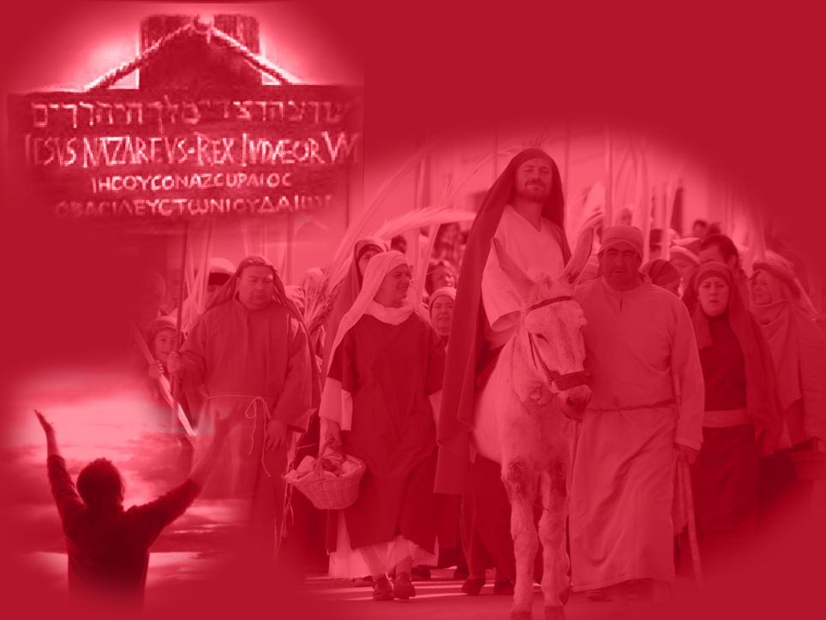
¡Hosanna, hosanna, hosanna!
¡Hosanna al Hijo de David!
¡Hosanna a nuestro Rey!
Al Salvador y buen Pastor
Que rescató su grey.
Del seno de su Padre Dios,
Del trono celestial
Bajó Jesús a darnos luz
Y vida eternal.
¡Hosanna al Hijo de David!
¡Dad loor! ¡Dad loor!
¡Hosanna al Hijo de David!
¡Hosanna en las alturas!
www.iglesiaciudadmeridiana.org

Slide 2
¡Hosanna, hosanna, hosanna!
¡Hosanna al Hijo de David!
¡Hosanna al Redentor!
Su salvación es mi canción
E himno de loor.
Mesías, Príncipe de paz,
Invicto Capitán,
Mi Rey, mi Dios de ti en pos
Marcho hacia Canaán.
¡Hosanna al Hijo de David!
¡Dad loor! ¡Dad loor!
¡Hosanna al Hijo de David!
¡Hosanna en las alturas!
www.iglesiaciudadmeridiana.org

